Slide 1
C#作業1
吳志平

Slide 2
Problem 1.
byte number0 = 254; byte number1 = number0 + 1; 錯誤訊息顯示無法將int隱含轉換成byte，請問如何解決? 上述問題錯誤的原因是誰構成的?

Slide 3
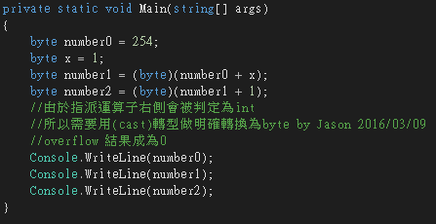
Problem 1.
參考資訊： 網頁 https://msdn.microsoft.com/zh-tw/library/5bdb6693.aspx 書籍 Visual C# 2.6.2 使用轉型(Cast)做明確轉換explicit conversion

Slide 4
Problem 2
class Student{ public string name; public string email; public string phone; } 請定義聯絡資訊的class 重新建立一筆用新格式建立的資料 並用Console.WriteLine顯示出來

Slide 5
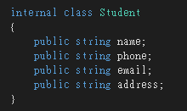
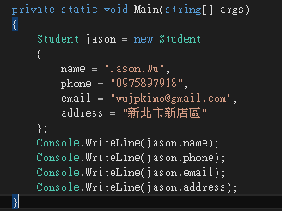
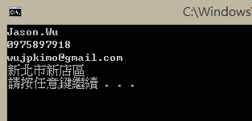
Problem 2

